Slide 1
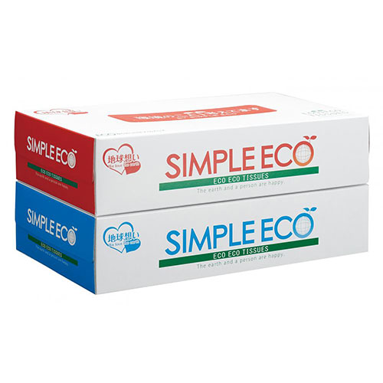


【提案書】
シンプルエコBOXティッシュ100W2個組
特徴
地球環境に優しいエコな、スタンダードでシンプルなボックスティッシュです。生活必需品であり消耗品であるティッシュは貰って困るものではないため、ノベルティグッズとして最適です。
納期
納期スペース
仕様
備考：※バラエティティッシュ・キッチンペーパー・ウエットティッシュ各種取混ぜ3カートン以上にてお申し込みください。
お見積
お見積りスペース

